Slide 1
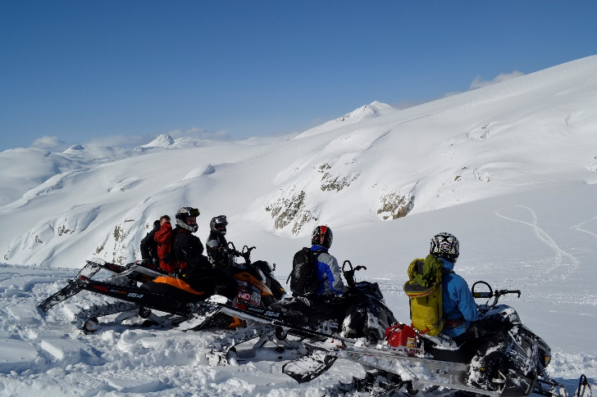
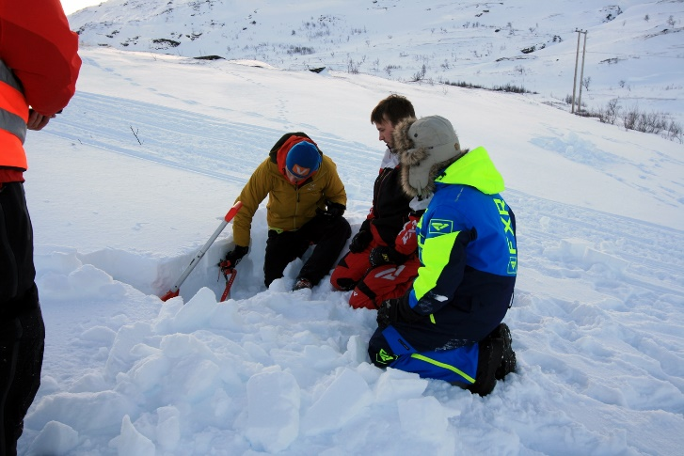
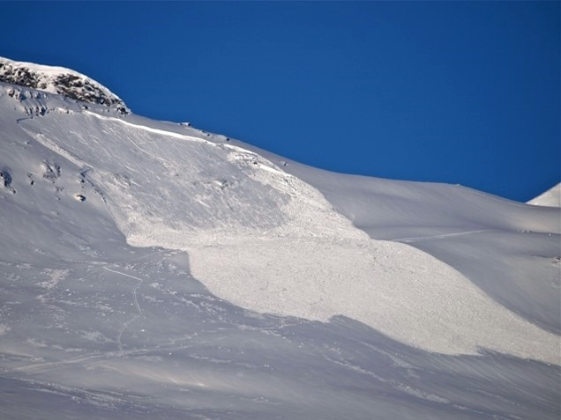
Snøskred og bruk av varsom.no
Sikkerhetskurs sjåføropplæring klasse s

Slide 2
Læreplan førerkort klasse s
Forberedelse før tur
«Snøskred- og isvarsel på Varsom.no»
«Snøomdanning og skreddannende faktorer»
«Kunne ta på seg og kjøre test på sender/mottaker»
Vurdering på tur i fjell
«Faktorer som øker skredfaren underveis»
Identifisere skredfarlig terreng»
Snøprofil
Kameratredning
«Søk etter nedgravd person»
Notes:
Opplæringen i trinn 4 skal bringe eleven fram til hovedmålet, og er i stor grad rettet mot elevens risikoforståelse.
Eleven skal gjennom opplevelse og erfaring videreutvikle sin kompetanse i å opptre slik at ulykker unngås og ha rett opptreden hvis ulykke oppstår. Eleven skal lære å gjøre gode forberedelser før kjøring, gode valg under kjøring, og aktuelle nødtiltak og førstehjelp ved ulykke.

Slide 3
Kan det gå snøskred i dag?
«Aldri gått skred hær før»
«Har scooter som kan kjører i fra skred»
?
Foto: Johannes Brye
Notes:
Snøskred er den faktoren som de aller fleste snøskuterkjørere vurderer som den største risiko for ulykke på tur. Men hvordan man forholder seg til snøskred og hva man baserer sine vurderinger på - handler om kunnskap og god holdning.
Alle som har opplevd å bli tatt av snøskred forteller om sitt «livs mareritt» som de aldri vil oppleve igjen.
Det beste rådet er å ta et skredkurs og bruk skredvarselet på Varsom.no. På nettsiden finnes også Snøskredskolen- en kunnskapsbank om snøskred.

Slide 4
Derfor går det snøskred
Bratt terreng
Ytre påvirkning
Lagdelt snø/flak
Foto: Johannes Brye
Notes:
Tre faktorer som skal til for at du kan løse ut et snøskred. Lagdelt snø (flak og svakt lag) – Bratt terreng – en ytre faktor som overstiger kreftene som holder snøen tilbake. I dette tilfeller du som skuterkjører.

Slide 5
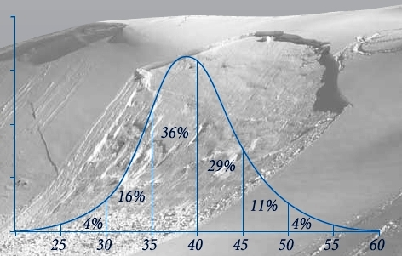
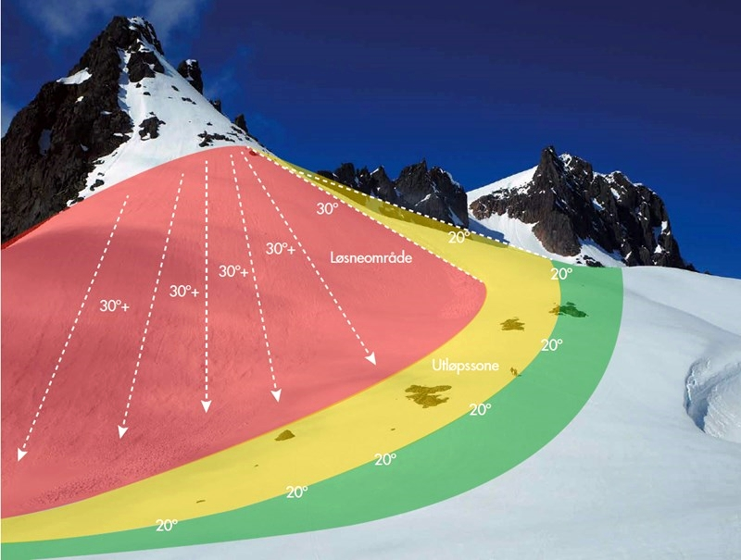
Skredterreng
Bratthet - En viktig skreddannende faktor
Løsneområder- og utløpssoner
Løsneområder- hvor skred starter
Utløpssoner-hvor skred glir ut og stopper
Notes:
Jo brattere henget er, desto større er kreftene som virker nedover. Det betyr også at snødekket siger og glir mer nedover. Flakskred er avhengig av bratthet. Etter ett brudd i det svake laget er brattheten avgjørende for om flaket sklir ut eller ikke.
Løsneområder= der skredet starter. Nøkkelen er å gjenkjenne skredterreng (terreng brattere enn 30 grader)
Utløpssoner= Terrenget under løsneområder. Skred følger gjerne forsenkninger i terrenget. Utløpssoner vil nå terreng slakere enn 30 grader.
TIPS: Heng hvor det stikker ut klipper er 40 grader og brattere

Slide 6
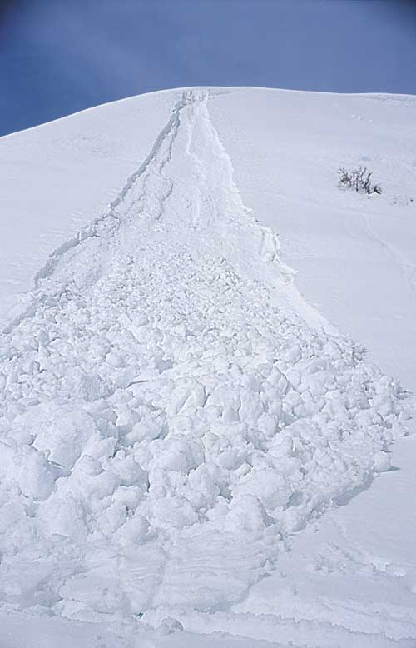
Skredformer og bratthet
Heng brattere enn 30 grader er godt egnet for å utløse flakskred
Naturlig utløste tørre løssnøskred løsner helst i terreng som er 40 grader eller brattere. Våte løssnøskred løsner også i heng under 40 grader
SLF
Ådne Olsrud
SLF
Notes:
Flakskred og løssnøskred

Slide 7
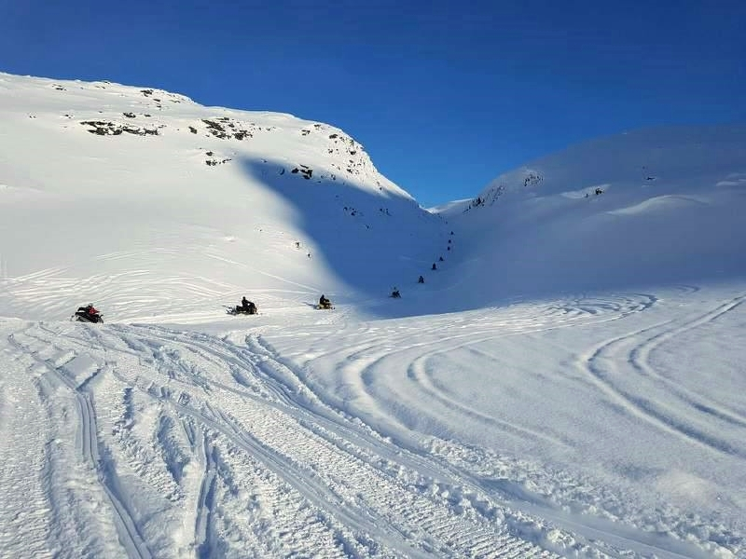
Terrengfeller
Terrengformasjoner som både kan øke konsekvens av, og sannsynlighet for å bli tatt av snøskred.
Bekkedaler
Snøskavler
Stup
Steiner
Trær og skog
Notes:
Mange som omkommer i skredulykker, dør som følge av mekaniske skader på kroppen. Det betyr at kreftene i snøskredet slår deg i hjel, eller knuser deg mot steiner og trær, snarere enn av du kveles under snøen.
Det er derfor ikke godt nok å bare vurdere sannsynligheten for å utløse et skred. Du må holde et øye med terrenget under deg også, og unngå terrengfellene som kan høyne konsekvensene av å bli tatt av et snøskred.
Selv små skred kan være fatale for deg om de fører deg inn i en terrengfelle!

Slide 8
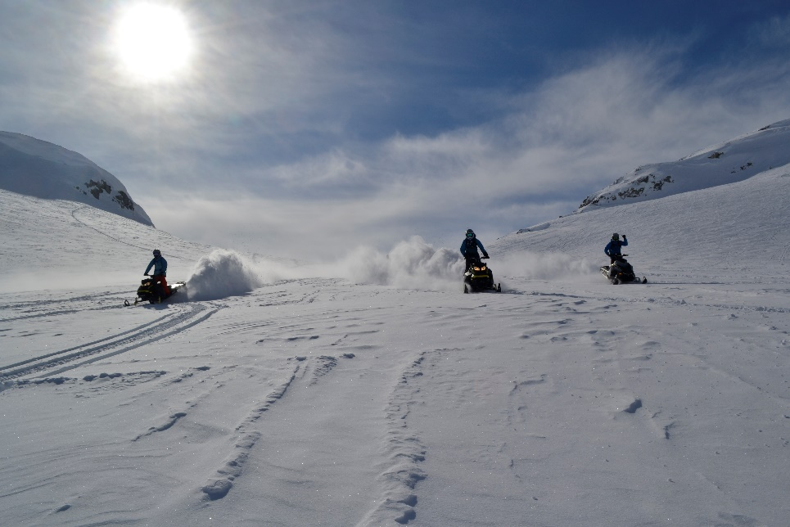
Sjekkpunkter før tur
Før tur
Værhistorikk
Terreng rundt skuterløype
Skredsøker/søkestang/spade
Varsom.no
Kontrollspørsmål:
- Hvordan har været vært de siste 3 dagene?
- Går skuterløypa i utløpssone for snøskred?
- Hva sier skredvarselet om faregrad og skredprolem(er)?

Slide 9
Skredvarsel på Varsom.no
Planleggingsverktøy
Gjelder for store områder, og gir informasjon om den generelle skredfaresituasjon i en varslingsregion
Publiseres hver dag i perioden 1. desember til 31. mai for 21 regioner i Norge
Varsom.no

Slide 10
Notes:
Faregrad som oppgis er den høyeste forventede faregraden som gjelder for et areal av minimum 100 km2 fra kl 00 til kl 24. Hvis det er stor variasjon av faregrad innenfor varslingsområdet eller gjennom døgnet vil dette presiseres i varslingsteksten. NB det er alltid høyest faregrad i regionen som blir satt.
Faregraden beskriver altså sannsynlighet for snøskred over et større område og kan ikke settes/brukes for enkeltheng.
Skredfaregraden settes på bakgrunn av hvilke skredproblemer som forventes og alle egenskapene ved dem. Det som er med på å bestemme faregraden er:
• stabiliteten i snødekket
• hvor stor del av terrenget er det som har skredproblemet (utbredelse).
• hvor store skred som kan forventes

Slide 11
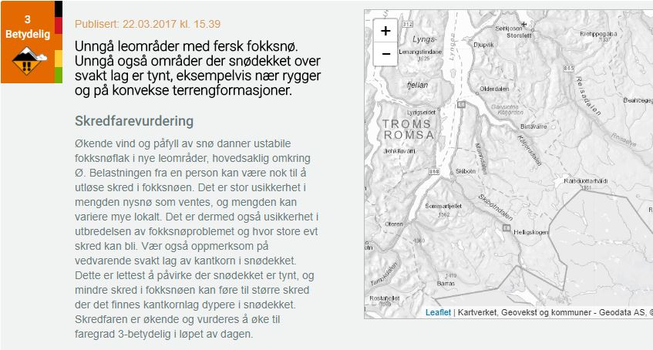
Skredfarevurderingen
Tekstlig fremstilling av snøskredvarslerens vurdering av situasjonen
Hvordan det meldte været påvirker snødekket de kommende døgn som det er gitt et varsel for.
Test: Hva bør du som skuterkjører være obs på ved denne skredfarevurderingen?
Notes:
Svar: Vindøkning og påfyll av nysnø gir ustabile fokksnøflak, mest utsatt terreng er i heng vendt mot øst. Skal liten tilleggsbelastning til for å kunne løse ut flakskred. Lokale variasjoner mht nedbørsmengder. For skuter vil det bety at faren for skred på dette ligger i bratt terreng hvor du selv kan løse ut skred.
I tillegg skal du vær obs på vedvarende svake lag av kantkorn.

Slide 12
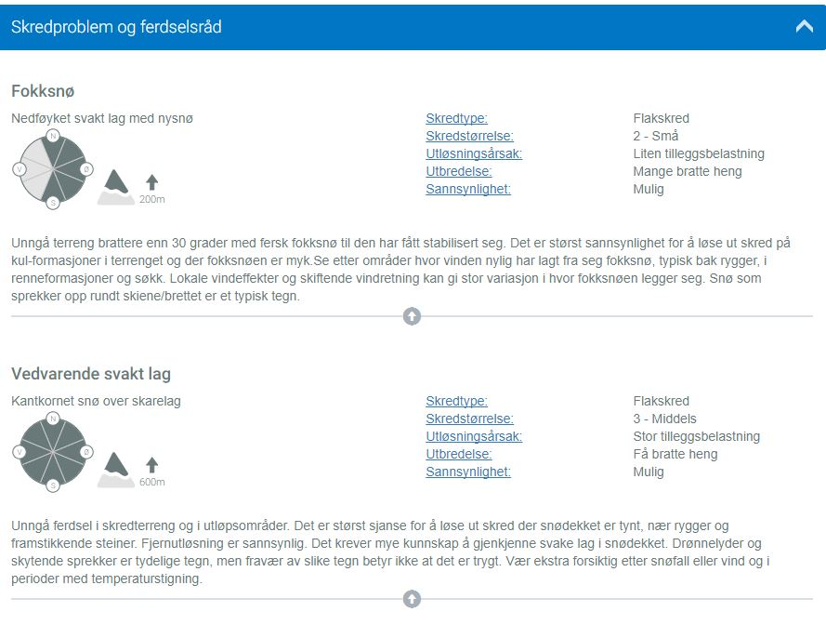
Skredproblem
Hovedskredproblem
Forklarer hva som gjør snødekket ustabilt
Utbredelse og egenskap til skredproblemet er avgjørende for faregraden (sannsynlighet for snøskred
Ferdselsråd - gode tips til hva du som skutersjåfør skal se etter for å finne utbredelsen av skredprobleme
Svakt lag
Himmelretning
Høydenivå
Ferdselsråd
Skredproblem 2
Test: Hvordan vil du planlegge din skutertur ved dette varselet?
Notes:
Nøkkelbegreper i skredproblem:
Skredtype:
Flakskred eller løssnøskred
Skredstørrelse:
Str1- Liten fare for å bli begravd. Utglidning. < 100 m3
Str2- Kan begrave, skade eller drepe et menneske. Stopper i selve henget. <1000 m3
Str3- Kan begrave og ødelegge biler, hus eller knekke trær. Når enden av henget. <10 000 m3
Str4- Kan ødelegge tog, flere hus eller skog. Krysser flate partier og nå dalbunn. < 100 000 m3
Str5- Kan ødelegge bebyggelser. Når dalbunnen. > 100 000 m3
Utløsningsårsak:
Naturlig utløst: 1) Belastning på snødekket øker (pålagring) 2) Bindinger i snødekket svekkes
Liten tilleggsbelastning – vekten av en skiløper.
Stor tilleggsbelastning- vekten av en snøskuter eller et turfølge som gå tett sammen.
Utbredelse:
Få bratte heng- Skredproblemet finnes kun i veldig få områder og gir få og sjeldne faresignaler. Det er under 10 % av skredterrenget som har ustabilt snødekke
Noen bratte heng- Skredproblemet finnes i deler av terrenget, faresignaler forekommer, men er ikke alltid åpenbare. Det er ca 10-30 % av skredterrenget som har ustabilt snødekke
Mange bratte heng- Skredproblemet finnes over store deler av terrenget, det er åpenbare og mange faresignaler. Faresoner /som bak rygger, i forsenkninger) kan ofte spesifiseres i varslingsteksten. Det er ca 30-60 % av skredterrenget som har ustabilt snødekke.
De fleste bratte heng- Skredproblemet finnes nesten overalt i terrenget, det er åpenbare og mange faresoner (som bak rygger, i forsenkninger) kan ikke spesifiseres i varslingsteksten. Over 60 % av skredterrenget har et ustabilt snødekke.
Sannsynlighet:
Er en kombinasjon av utbredelse av skredproblem og hvor lett det er å påvirke svake lag i snødekket.
Meget sannsynlig
Sannsynlig - mer enn 50 % sannsynlighet
Mulig – mindre enn 50 % sannsynlig
Lite sannsynlig
Høydenivå og eksponering
Sier noe om hvilket høydenivå- og himmelretning man forventer å finne gjeldende skredproblem
Svar: Unngå skredterreng. Skredproblemet med fokksnø finnes i mange bratte heng og det skal liten tilleggsbelastning til for å løse ut flakskred. I tillegg må man forholde seg til utbredelse av et vedvarende svakt lag av kantkorn

Slide 13
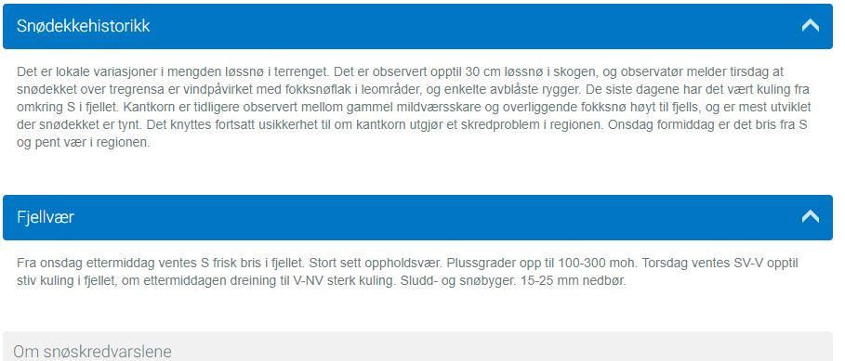
Snødekkehistorikk og fjellvær
En tekstlig vurdering over eksisterende snødekke
Utgjør sammen med meldt vær prognosen for varslet
Fjellvær: Værvarsel for fjellområdene som er laget spesielt til snøskredvarslingen

Slide 14
Faretegn på betydelig skredfare
Naturens måte å advare mot betydelig skredfare eller høyere – Lytt til naturens tegn!!
Noen faretegn er vanskeligere å oppdage for skuterkjørere
Drønn i snødekke
Skytende sprekker
Enkelte faretegn er enklere å gjenkjenne for en skuterkjører
Ferske skred
Stort snøfall
Fersk vindtransportert snø
Rask temperaturstigning
Mye vann i snøen
Notes:
Bruk skredfaretegnene til å justere din lokale skredfarevurdering. Skredfaren kan være høyere eller lavere enn varslet der du befinner deg, men det aller viktigste er at faretegnene kan gi deg en pekepinn på hva slags skredproblem som finnes der du er.

Slide 15
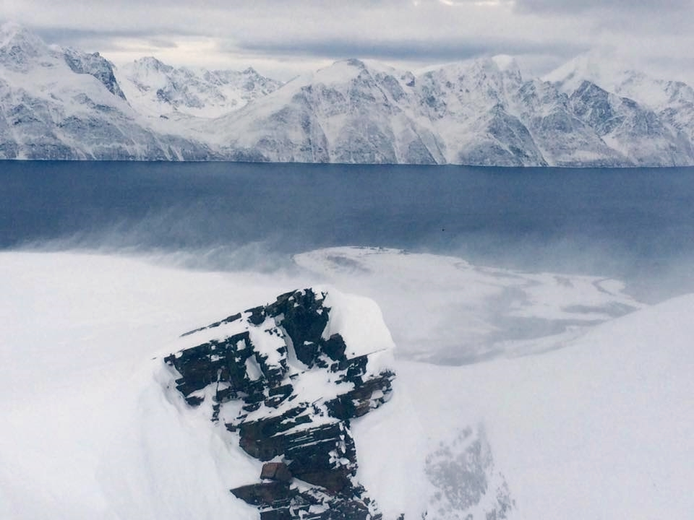
Faktorer som øker skredfaren underveis
Snøbyger og vindøkning – Pålagring av nysnøflak
Snøfokk – pålagring av fersk fokksnø i leområder
Rask temperaturstigning – svekke bindinger i snødekket
Regnvær – økt belastning på snødekket og svekke bindinger i snødekket
Men finnes det «skjulte» farer som man må ta høyde for?

Slide 16
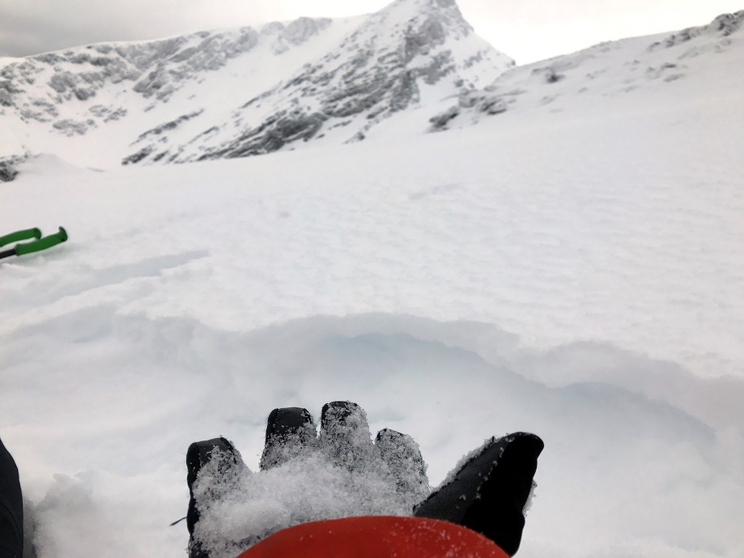
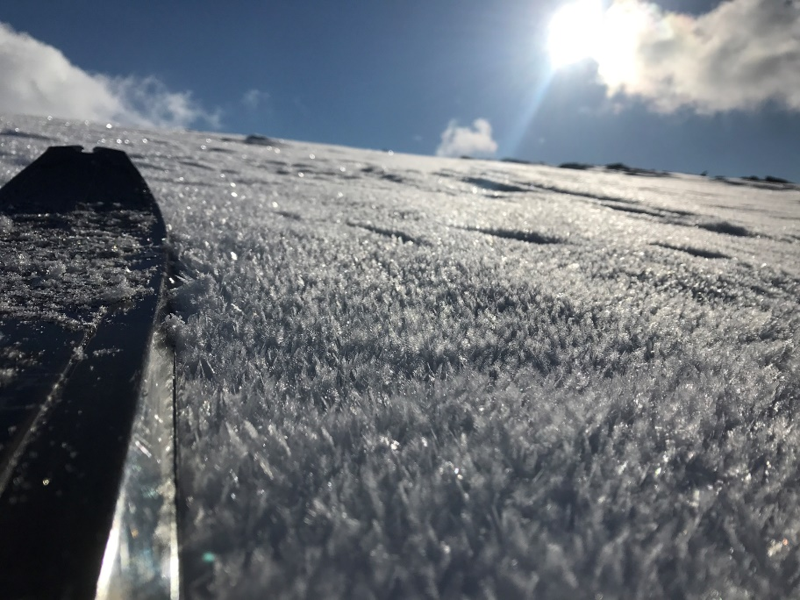
Vedvarende svake lag
Ligger skjult ned i snødekket og kan utgjøre en trussel for skredutløsning faktisk gjennom hele vinteren.
Viktig å sette seg inn i utbredelse av dette laget er (høydenivå, himmelretning) og hvilke egenskaper dette laget har
Kantkorn
Overflaterim
Notes:
Kantkorn: Dannes som hovedregel når det er kaldt og klarvær. Dannelsen skyldes stor temperaturforskjell mellom snøoverflaten og bakken (eller ulike lag i snødekket). Kantkorn er lett å identifisere i en snøprofil ved at laget er løst (ubundet), grålig farge (synlig fareforskjell fra nysnø/fokksnø) og ofte store godt synlig snøkorn. På folkemunne betegnes dette laget ofte som «sukkersnø»
Skredutløsning skjer når kantkornlaget kollapser ved at luften presses ut og skaper et trykk som forplanter seg i det svake laget. Overliggende flak av bundet snø vil skli ut dersom henget er bratt nok (se skredterreng)
Ofte vil tilstedeværelse av kantkornlag i snødekket gi faretegn som whump-lyd når det kollapser, men fravær av faretegn betyr ikke fravær av kantkorn. Det svake laget kan ligge dypere i snødekket og ikke mulig å påvirke hvor du kjører. Derimot må du være oppmerksom at kollaps i et slik lag kan spre seg over et stort område (fjernutløsning) og at det er større sannsynlighet for kollaps på steder hvor snødekket er tynt (over rygg, nær oppstikkene steiner ol)
Overflaterim: Dannes i overflaten av snødekket når været er kaldt og klart og temperaturen i snøen er lav. Overflaterimet kjennetegnes som fjærlignende krystaller, og ofte vil du se mye rim nær åpne elver og hvor lufta er relativ fuktig.
Overflaterim utgjør ikke et skredproblem før dette laget snør ned, eller flyttes med vinden. Rimet er heller ikke lett å identifisere i en snøprofil. Det er dermed vanskelig å forutsi utbredelse av overflaterim.
Felles for vedvarende svake lag er at evnen til å binde seg til over- og underliggende lag i snøen er dårlig, og skredproblemet kan i verste fall følge gjennom hele vinteren.

Slide 17
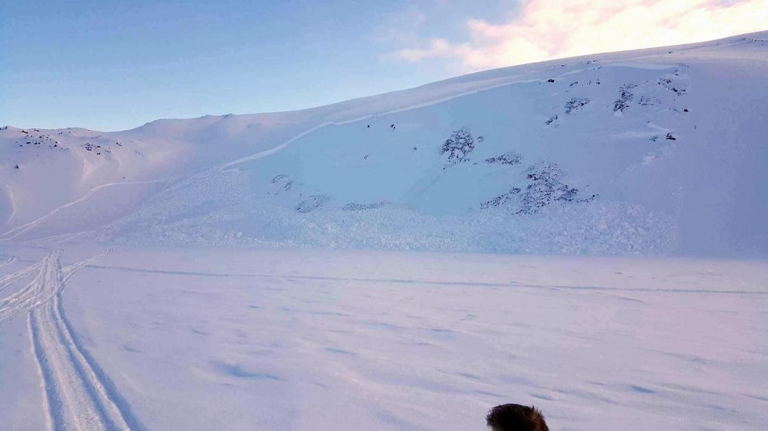
Skutertrafikk og vedvarende svake lag
Skutertrafikk – Stor tilleggsbelastning på snødekket
Stor utbredelse
Fare for fjernutløsning
Faretegn- drønn og skytende sprekker
Skjult i snødekket og vanskelig å oppdage
Snøprofil
Notes:
Tilleggsbelastning vi tilfører snødekket overstiger de krefter som holder snøen tilbake, og forårsaker at et snøskred løsner.
Vedvarende svakt lag dannes ved kaldt og klarvær pga stor temperaturforskjell mellom overflaten og bunnen av snødekket (også i temperaturforskjeller mellom lag i snødekket). Får dermed ofte stor utbredelse (himmelretning og høydenivå).
Fjernutløsning av snøskred betyr at vi påvirker svake lag nede i snødekket ved at laget kollapser, bruddet i det svake laget forplanter seg over et større område og medfører at et snøskred løsner i brattheng. Alt etter hvor utbredt det svake laget er, kan man fjernutløse et skred på store avstander. Størst fare for å fjernutløse et snøskred er de steder hvor snødekket er tynt (rundt steiner, over rygger og lignende. Kollaps i snødekket kjennetegnes ved faretegn – skytende sprekker og drønn i snøen.
Snøprofil kan avdekke tilstedeværelse av vedvarende svake lag nede i snødekket.

Slide 18
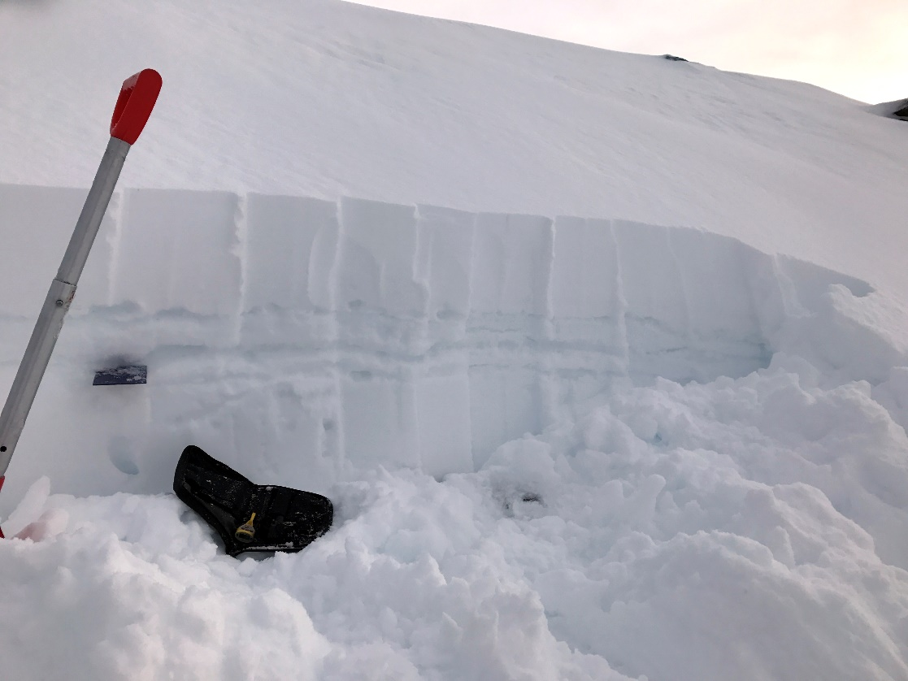
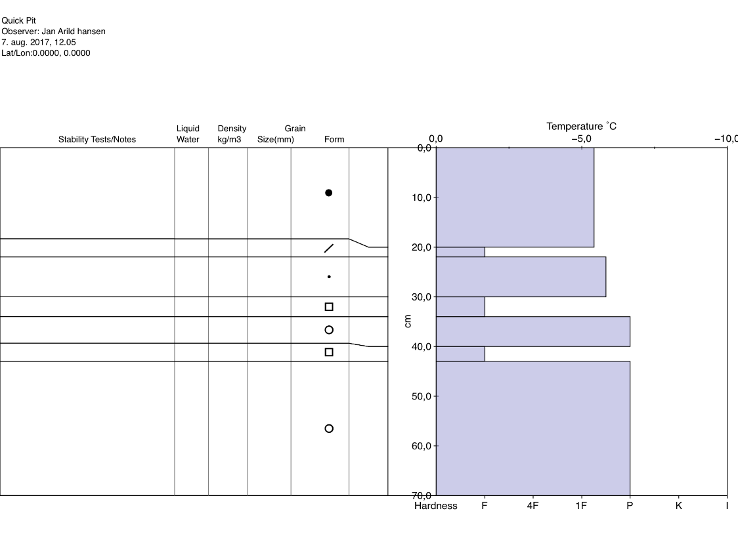
Snøprofil
Tverrsnitt av snødekket
Avdekke svake lag
Graves i samme høyde og himmelretning som turløypa
Resultat sees i sammenheng med andre observasjoner
Fingerhard fokksnøflak
Svakt lag av delvis nedbrutt løssnø
Knyttnevehard vedvarende svakt lag av kantkorn
Ugunstige egenskaper: Stor hardhetsforskjell mellom lag i snødekket, flere svake lag og utbredelse av vedvarende svake lag av kantkorn.
Test: Hvordan vurderer du denne snøprofilen?
Notes:
Å tolke det man ser av en snøprofil er ikke alltid like enkelt. Resultatet må også alltid sees i sammenheng med andre observasjoner og faretegn.
Fargen på lagene i snøprofilen sier noe om egenskapene, Ubundet løssnø og finkornet bundet og fokksnø er hvit av farge, mens grovkornet snø, skare og svake lag er blank/gråaktig farge.
Hardhetsforskjeller på lag i snødekket er også viktig å kjenne etter. Vi skiller mellom: knyttnevehard, 4 fingre, 1 finger, blyanthard og knivhard. Nysnø vil være knyttnevehard, mens skare er knivhard.
Det viktigste er å kunne gjenkjenne svake lag i snødekket. Et svakt lag av kantkorn er lett å gjenkjenne ved at krystallene er blank/grå farge, kornete og ubundet. Et tynt (under 3 cm) lag av kantkorn kombinert med store snøkorn (over 1 mm) har dårligere egenskaper og større evne til å utløse et skred, enn om kantkornlaget er tykkere og kornstørrelsen mindre.
Hardhetsforskjeller mellom lag snødekket er også et tegn på mulig skredproblem. For eksempel vil hard bundet fokksnø over et lag med løsere ubundet snø være et tegn på at et skredproblem med løs ubundet nysnø. Stor hardhetsforskjell er dårligere egenskap enn liten hardhetsforskjell

Slide 19
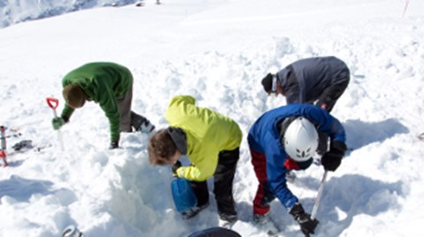
Skredutstyr og kameratredning
Skredsøker/søkestang/spade
Øv jevnlig på bruk av sender/mottaker
Utgraving av skredtatte – ting tar tid
Notes:
Tid er mangelvare når du skal lete etter en eller flere skredtatte, så sett i gang fort, men gjør det riktig. Du kan også bli tatt av skred dersom du ikke tenker deg om. Egen sikkerhet skal alltid vurderes før du setter i gang med søk.
- Stopp på trygt sted. Hva er over deg?
- Følg den eller de som blir tatt av snøskredet med blikket om du kan, eller retningen de ble ført vekk i. Se etter tegn på hvor den skredtatte befinner seg.
Om du er sikker på at du selv ikke kan bli tatt av et snøskred, sett skredsøkeren i søkemodus.( Alle som deltar i søket skal gjøre dette for å unngå Når søk med sender/mottaker er avsluttet, det vil si at du har treff med søkestanga på den skredtatte – sett skredsøkeren tilbake i sendemodus og bruk søkestanga. (Så sant det ikke blir søkt etter flere)
Grav ut den skredtatte.
Gi førstehjelp
Ring etter hjelp.signalforvirring)

Slide 20
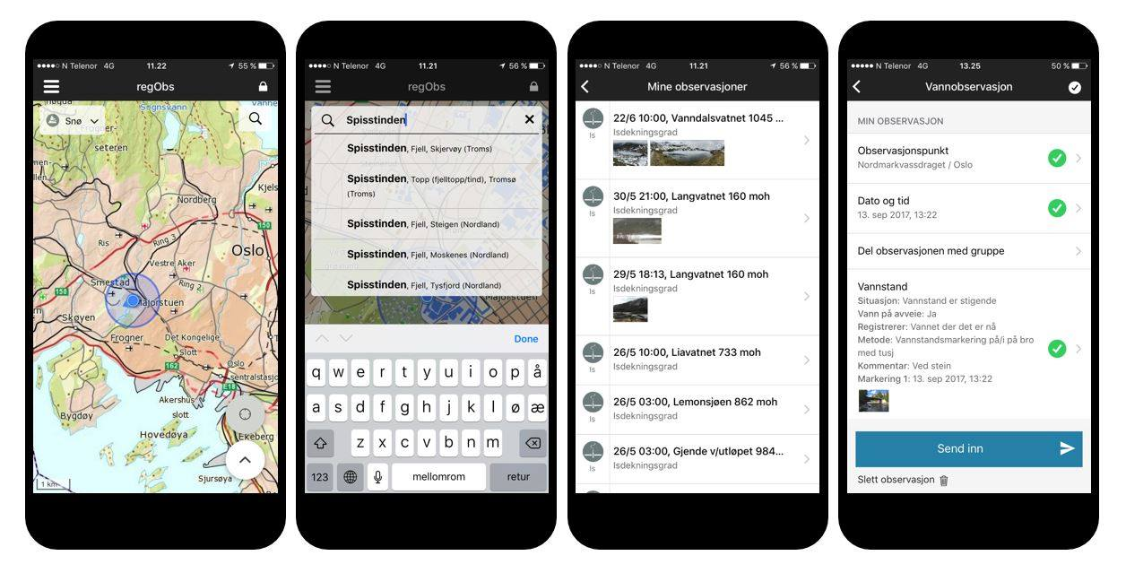
RegObs – bratthetksart m/ GPS
Registrere egne observasjoner
Se andres observasjoner
Bratthetskart m/ GPS funksjon
Viser skredvarselet i området
App for mobil (iOS og Android)

Slide 21
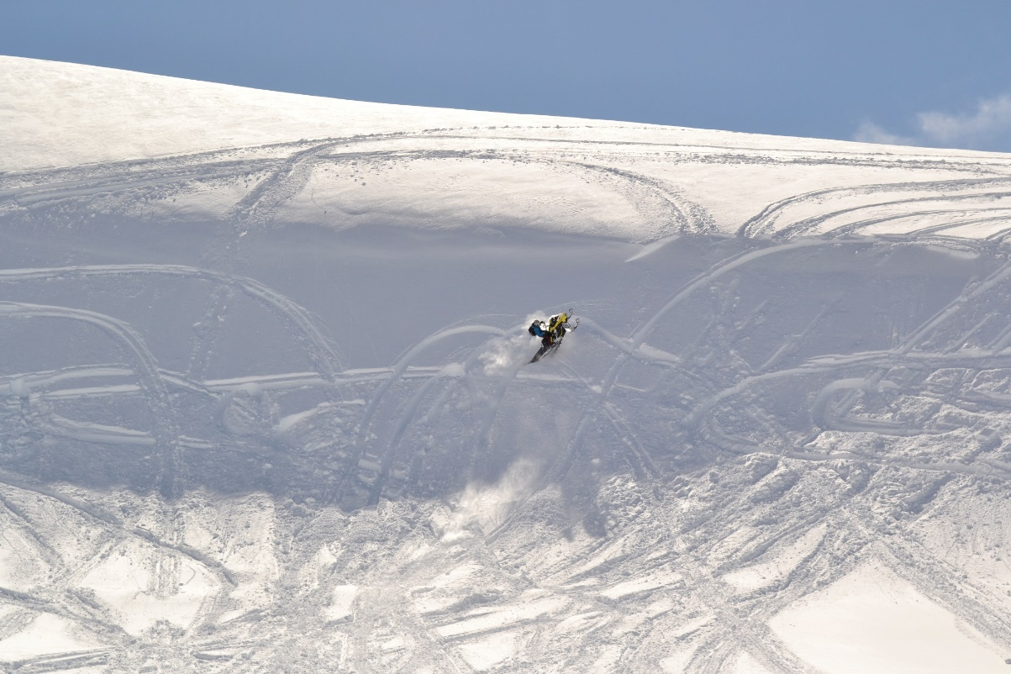
Menneskelig faktor
Skredulykker skyldes oftest menneskelige feilvurderinger
Gode holdninger forebygger skredulykker
«10 gode råd for sikker ferdsel på snøskuter»
Notes:
10 gode råd for sikker ferdsel på skuter
1.Sjekk vær- og skredvarselet
2. Legg en plan for turen og velg terreng basert på snøskredvarselet.
3. Ha en plan B for tur. Dra heller på tur i slakere terreng.
4. Påse at alle i gruppa har med skredsøker, spade og søkestang.
5. Kjør en av gangen om dere skal ned eller opp en bratt side.
6. Kjør også en av gangen om dere skal krysse skredterreng.
7. Stans alltid i sikre områder hvor du ikke står i utløpssoner for snøskred.
8. Ha oppmerksomhet til terrenget over deg når du kjører.
9. Stans på trygge områder, og diskuter ruta videre for turen.
10. Ser du andre som setter seg selv- eller andre i farlige situasjoner, så si ikke vær redd å si i fra.

